Slide 1
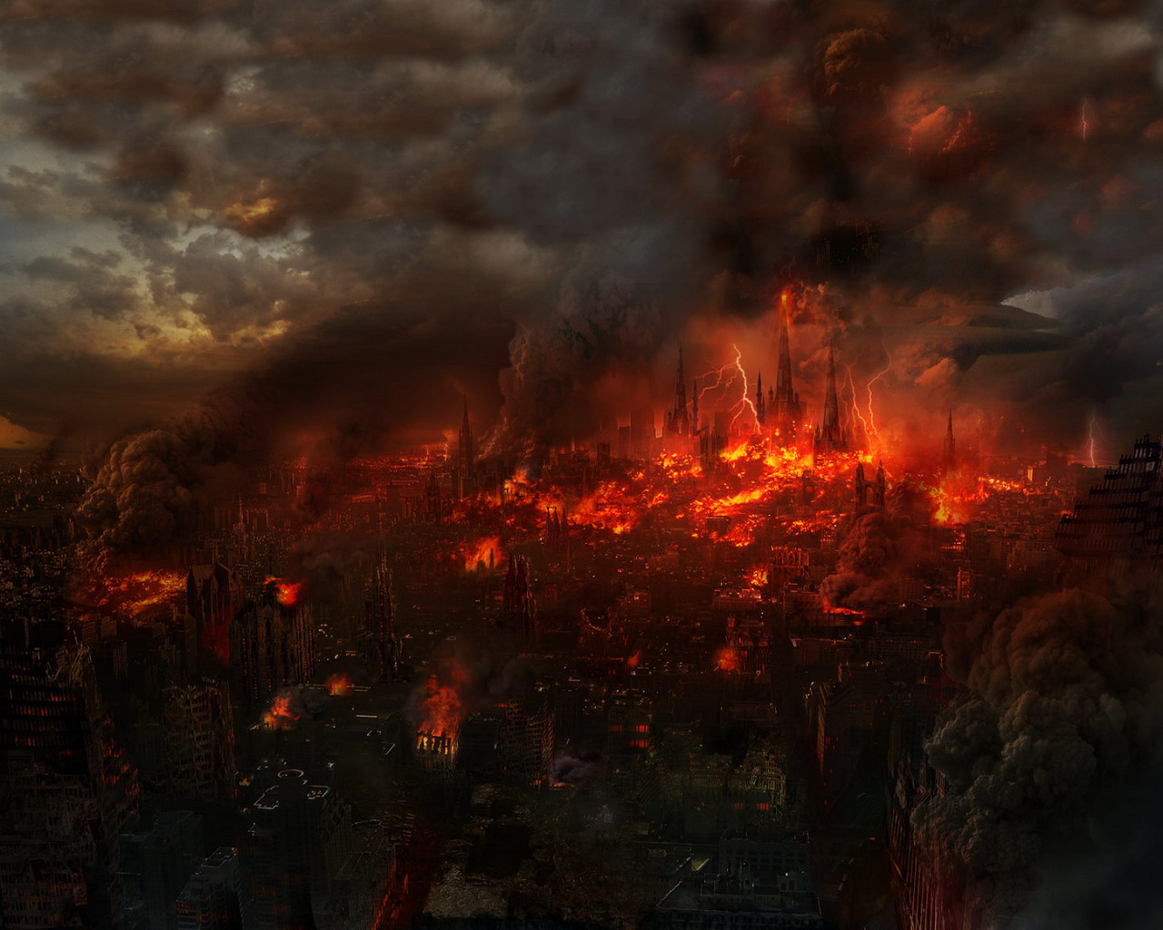
війна

Slide 2
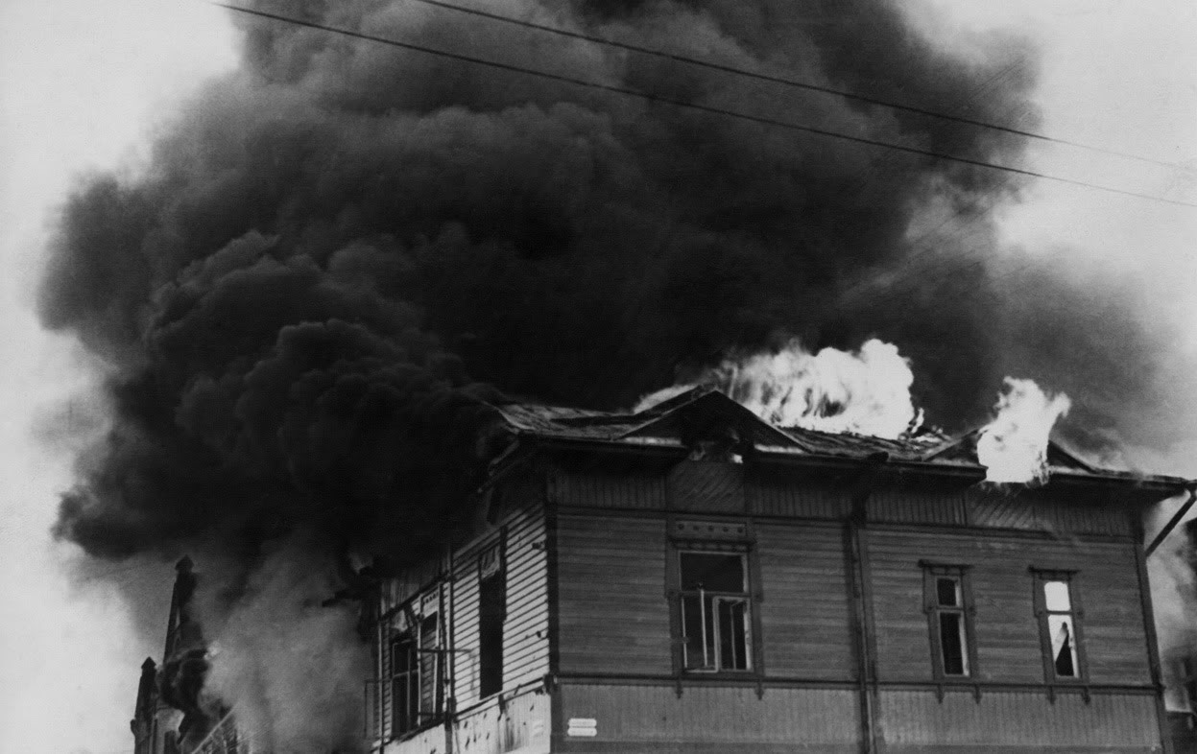
Війна - найбільше з лих
I виростають поколiння,
Котрi не чули тишини.
О, найстрашнiше з лiточислень
Вiйна - вiйною - до вiйни!
Л. Костенко

Slide 3
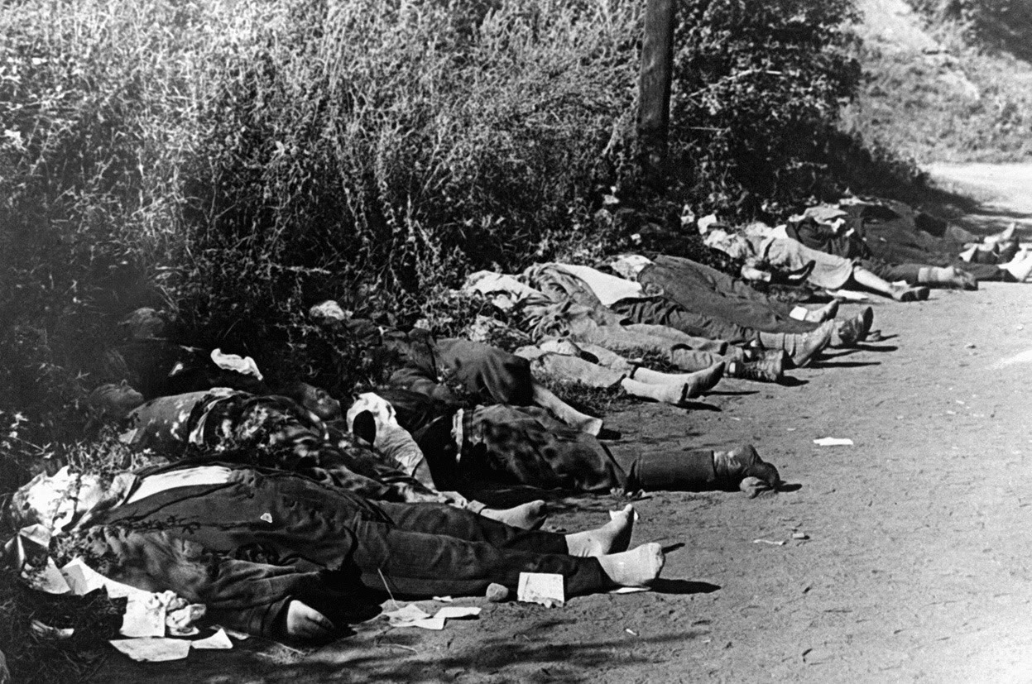
Війна людей їсть, кров'ю запиває
українське прислів'я
Нема моря без води, а війни без крові
Війна – це зло, яке ганьбить людський рід
Ф. Фенелон

Slide 4
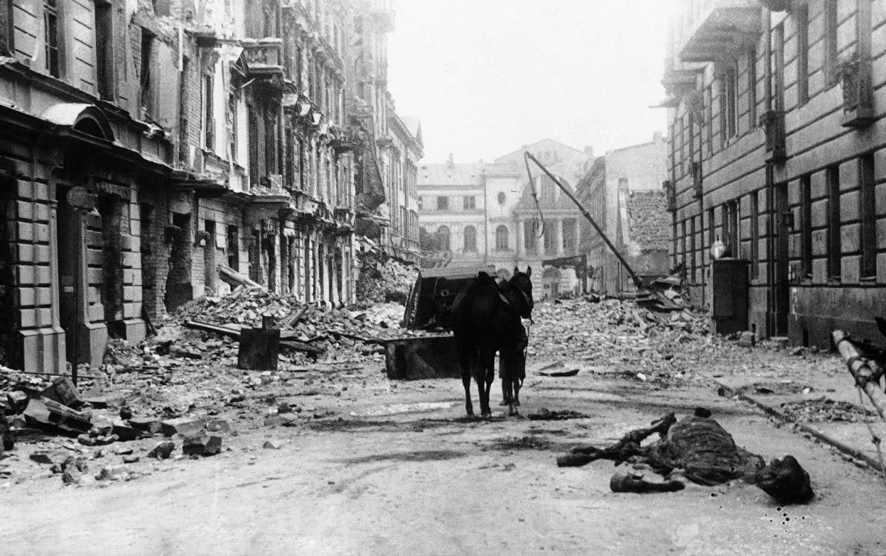
слова вiдомоï пiснi:
Убийте вiйну,
Проклянiте вiйну,
люди Землi!

Slide 5
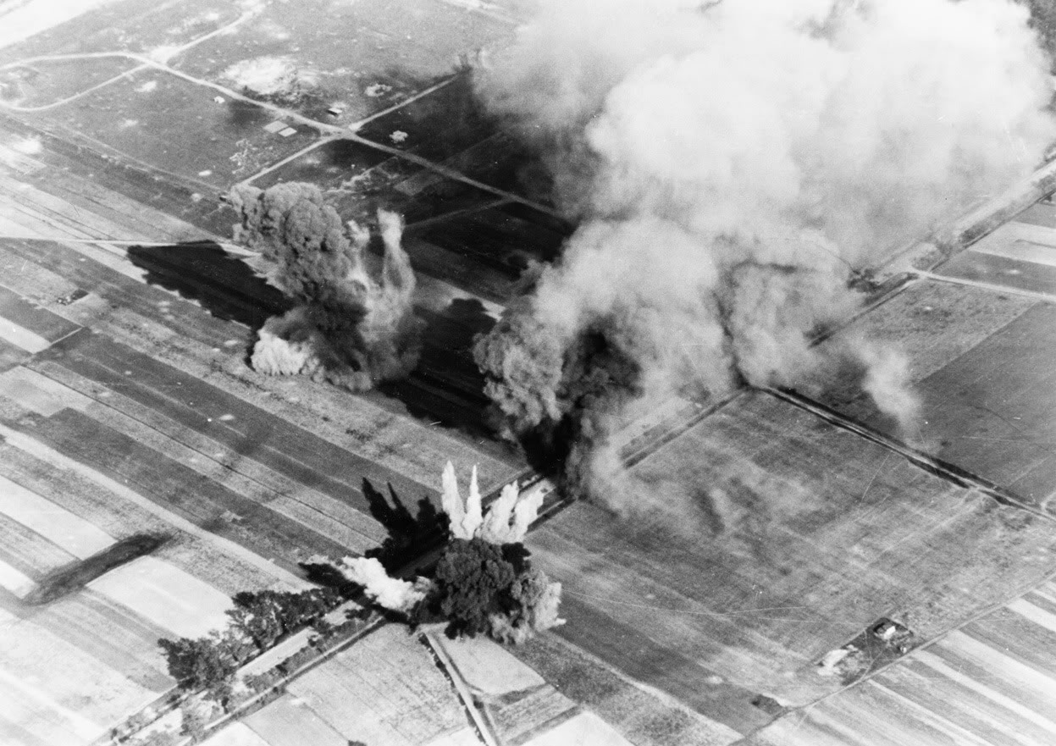
Приклад з літератури:
I. Драч "Нiж у сонцi" про божевiльну матiр, вiд горя якоï навiть Врубелiв "Демон" жахнувся. В хатi у неï сидiли собака, кiт i пiвень, яким вона пiдносила чарки, називаючи ïх iменами синiв.

Slide 6
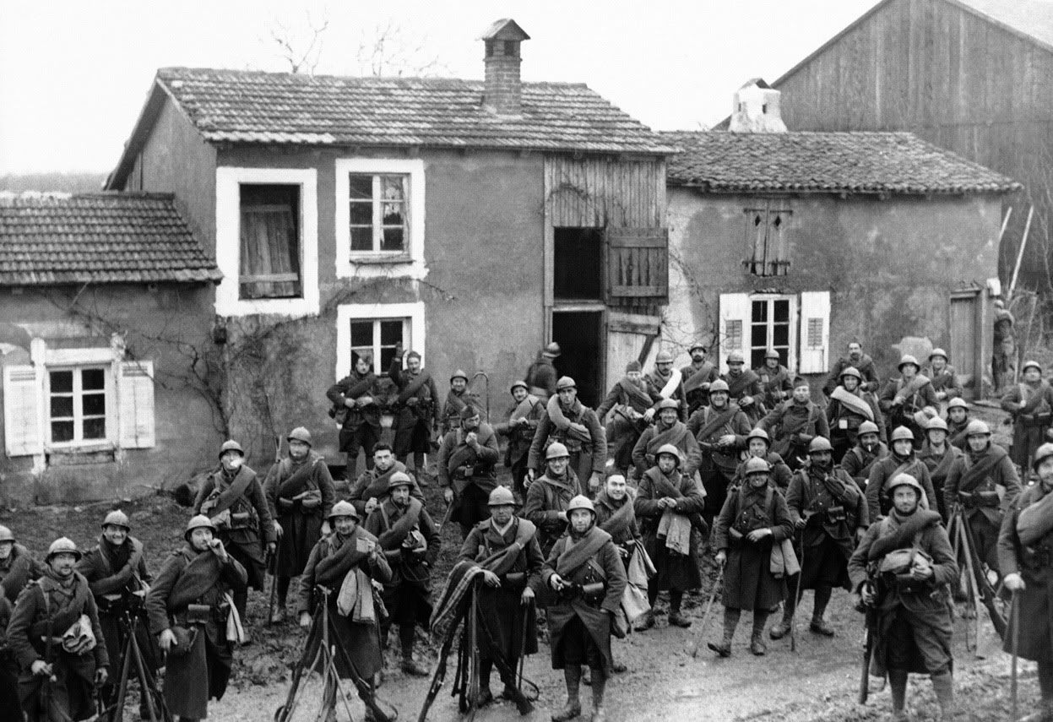
Будь проклят той, хто зважиться забути, Будь проклят той, хто скаже нам: "Прости!" - вiд усього серця проголошує М. Бажан над Бабиним Яром у Києвi

Slide 7
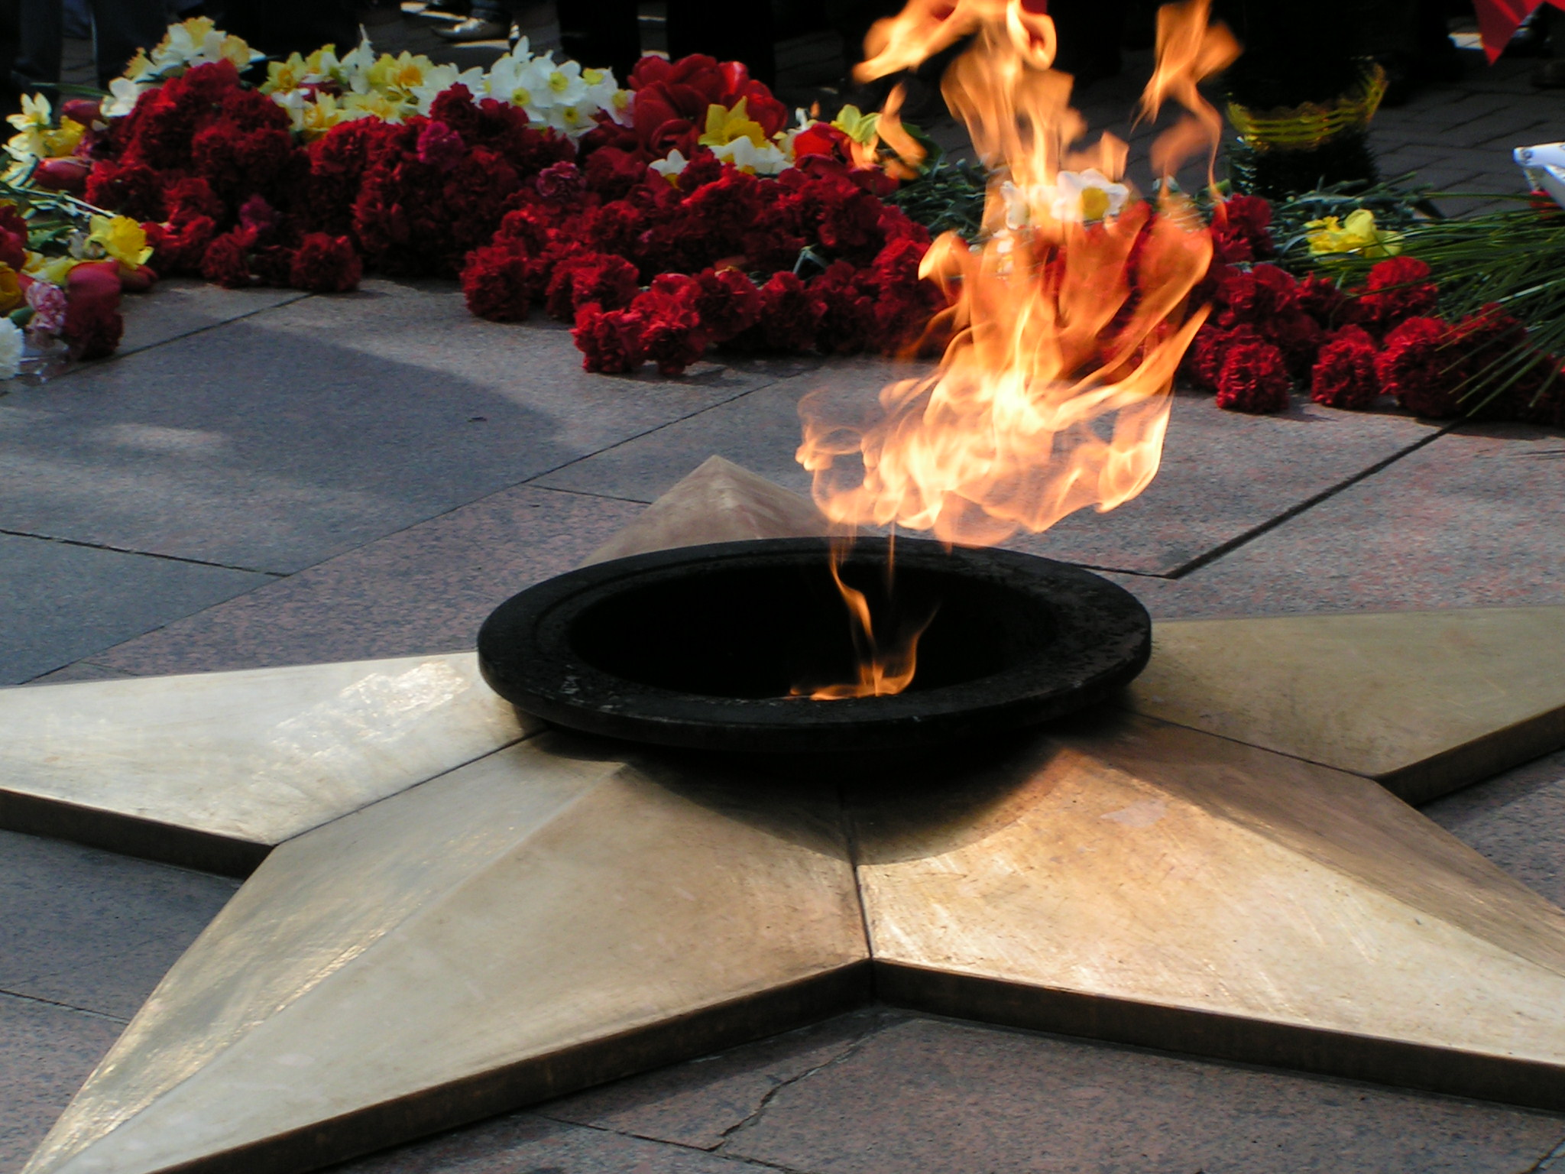
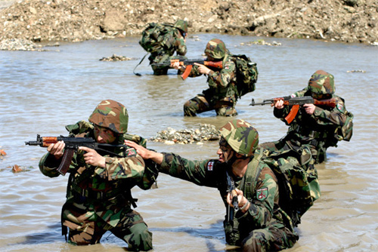
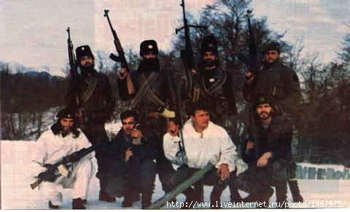
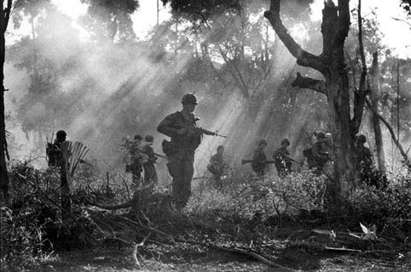
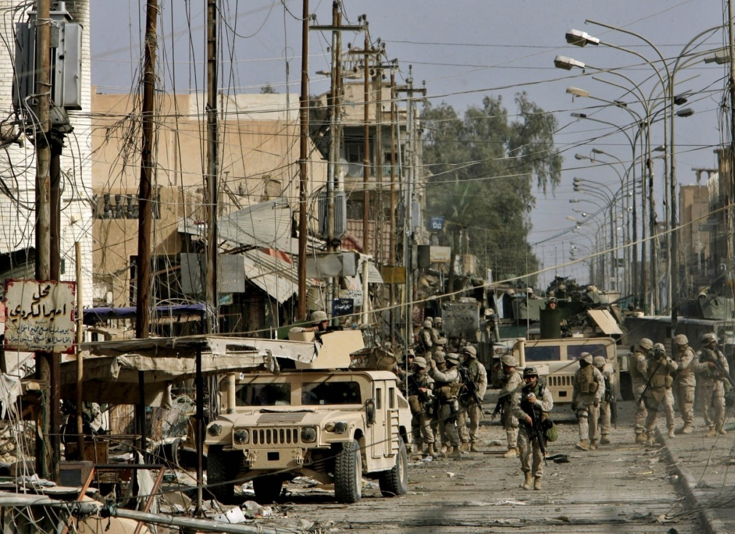

Slide 8
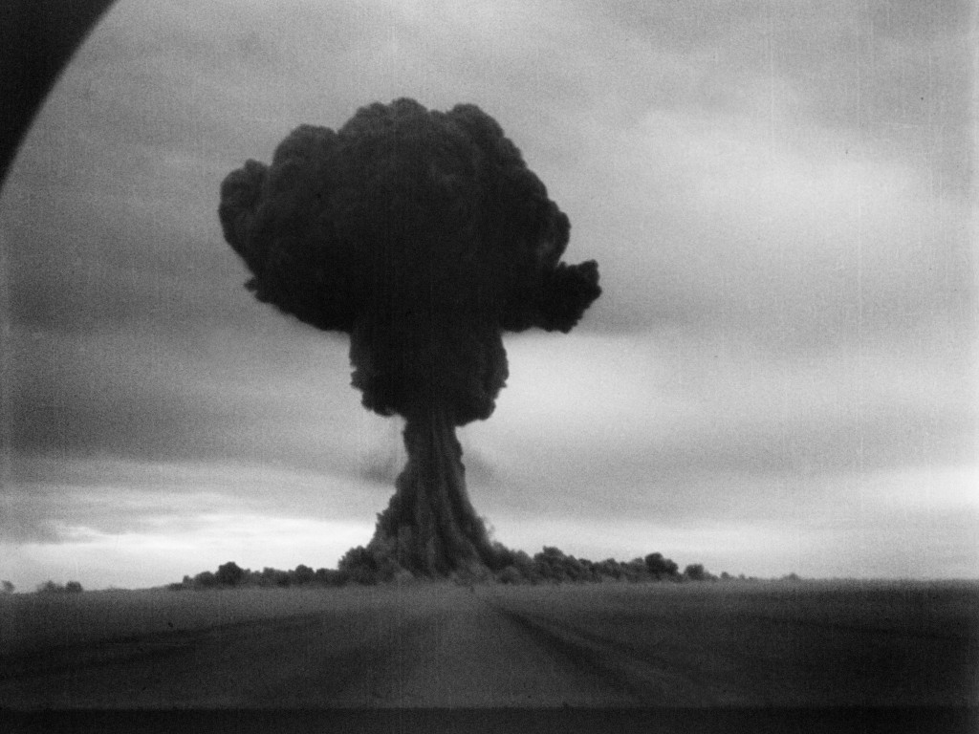
"Не можна припустити, щоб люди спрямували на своє власне знищення i сили природи, і ті сили, якi вони зумiли вiдкрити i пiдкорити"

Slide 9
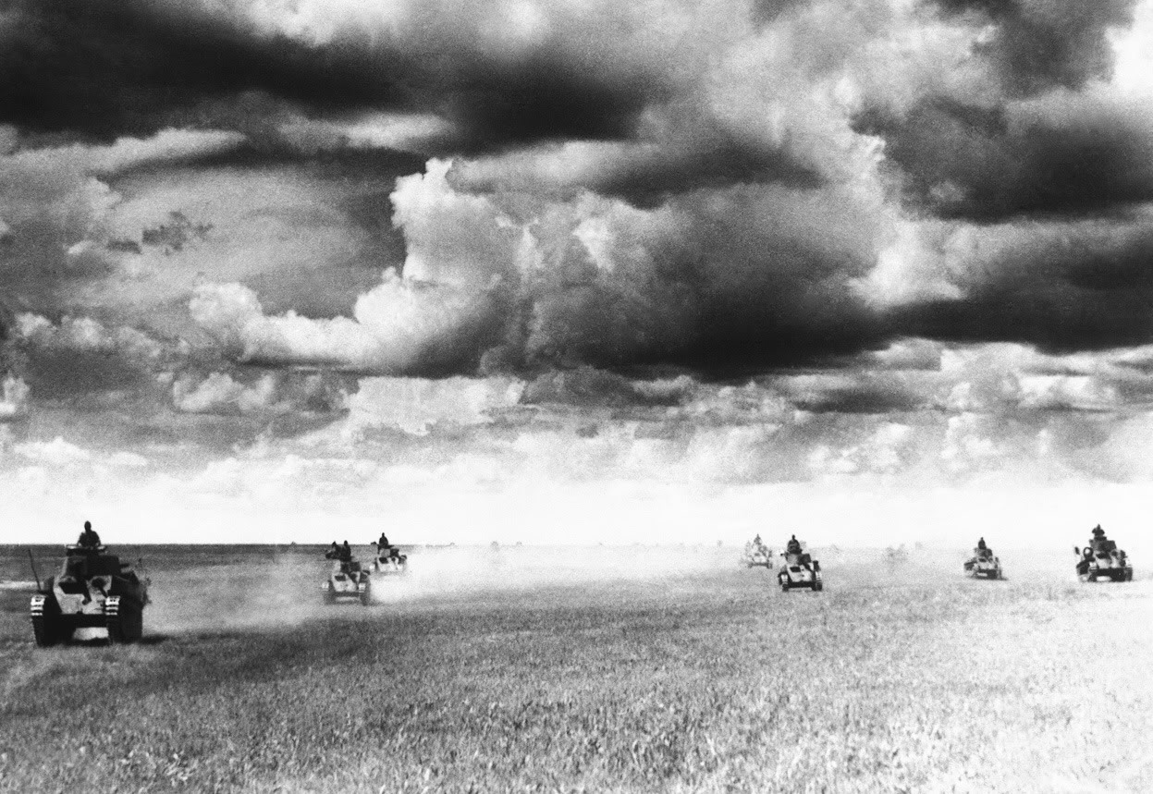
«Подвиг сержанта Якова Приходька» Ф. Самусєва
«Корсунь-Шевченківський» М. Базилева
«Ми знову на Шипці» В. Любчика

Slide 10
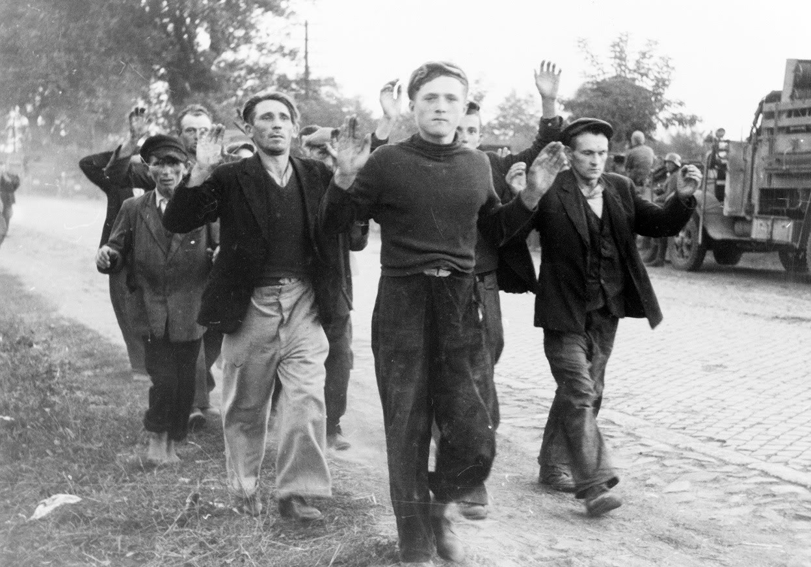
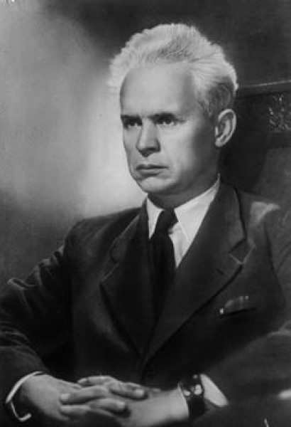
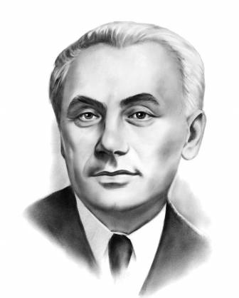
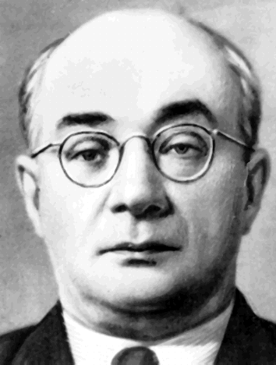
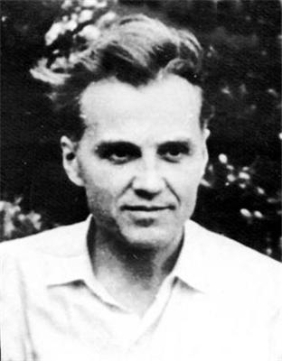
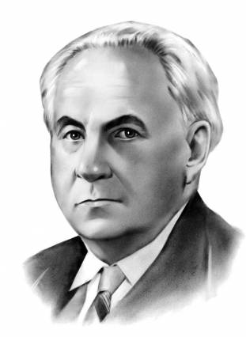
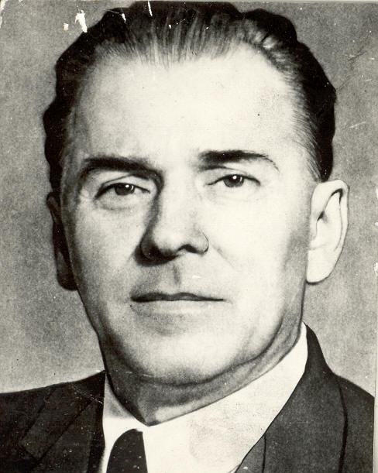
П. Тичини,
М. Рильського,
В. Сосюри,
М. Бажана,
Ю. Яновського,
О. Довженка

Slide 11
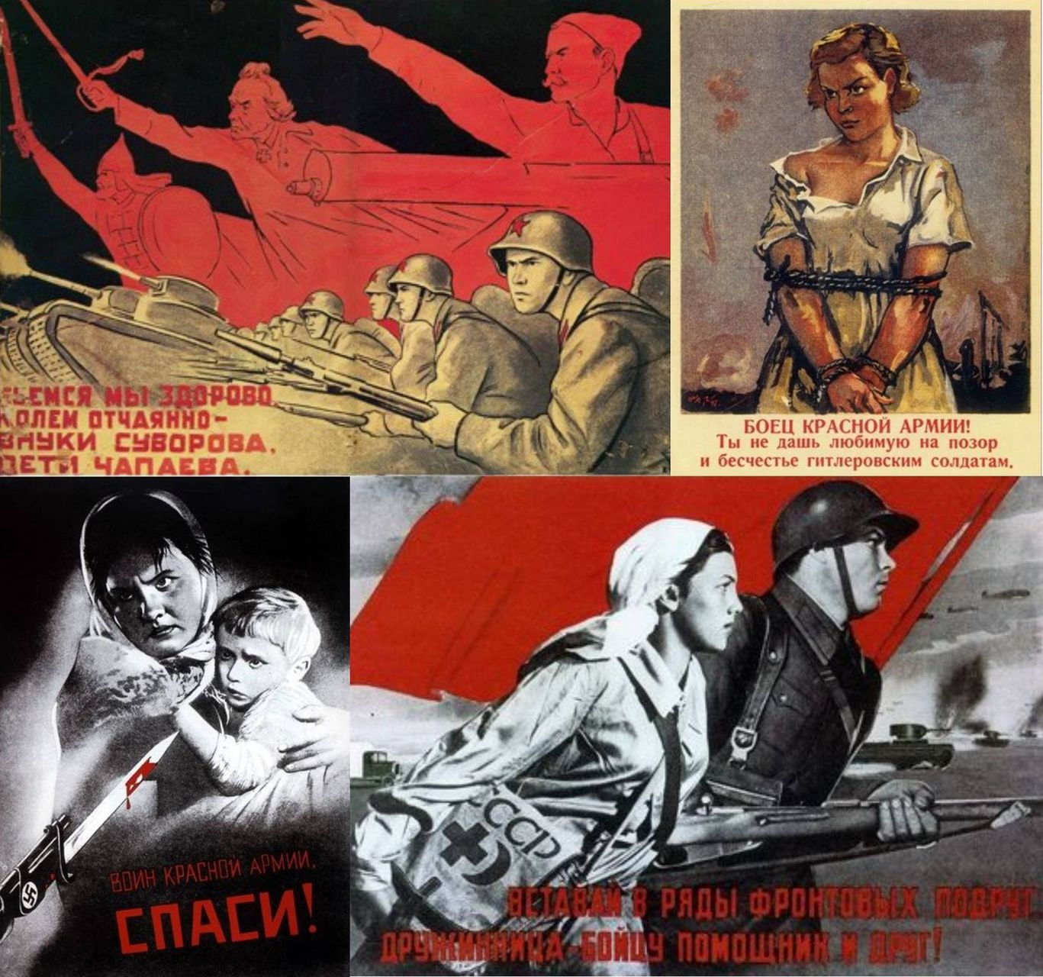

Slide 12
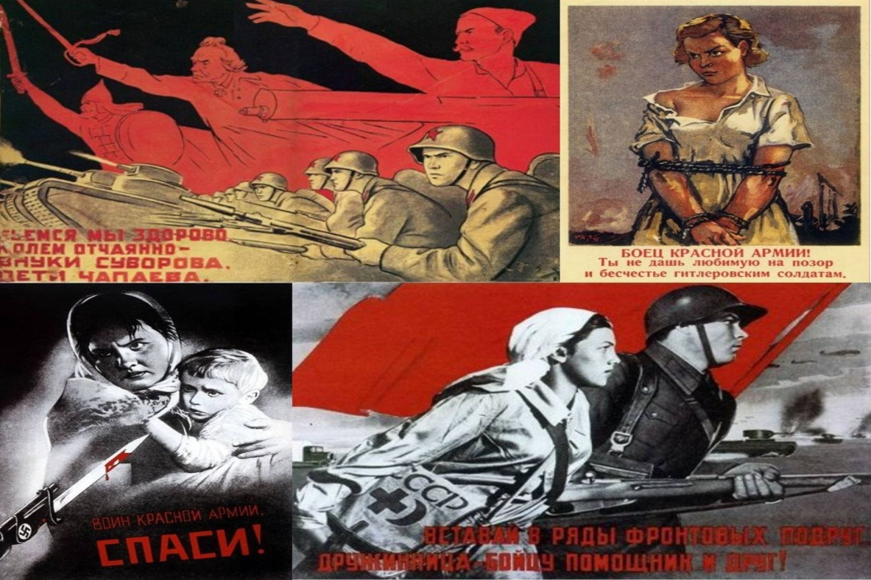
Війна — надзвичайне випробування в житті кожної окремої людини і нації загалом. Під час війни особливо яскраво проявляються як кращі, так і гірші риси людей. Вони здатні до вершинних злетів духу, але можуть і опускатися до негідних, низьких вчинків.

